Slide 1
















LINGKUNGANKU YANG NYAMAN
MULAI

Slide 2

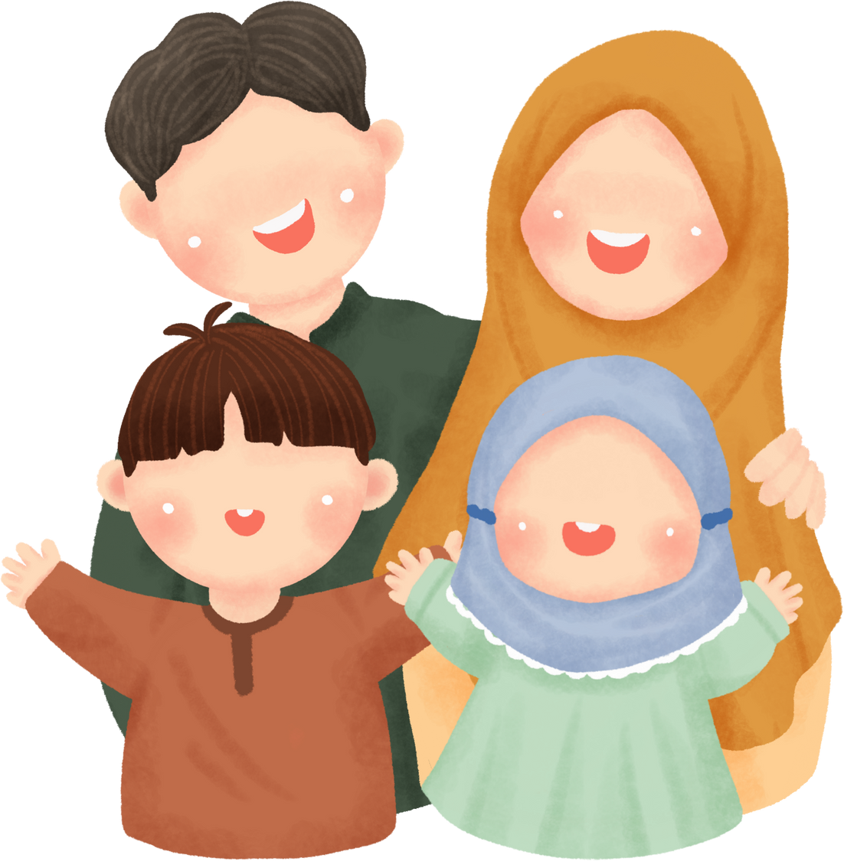

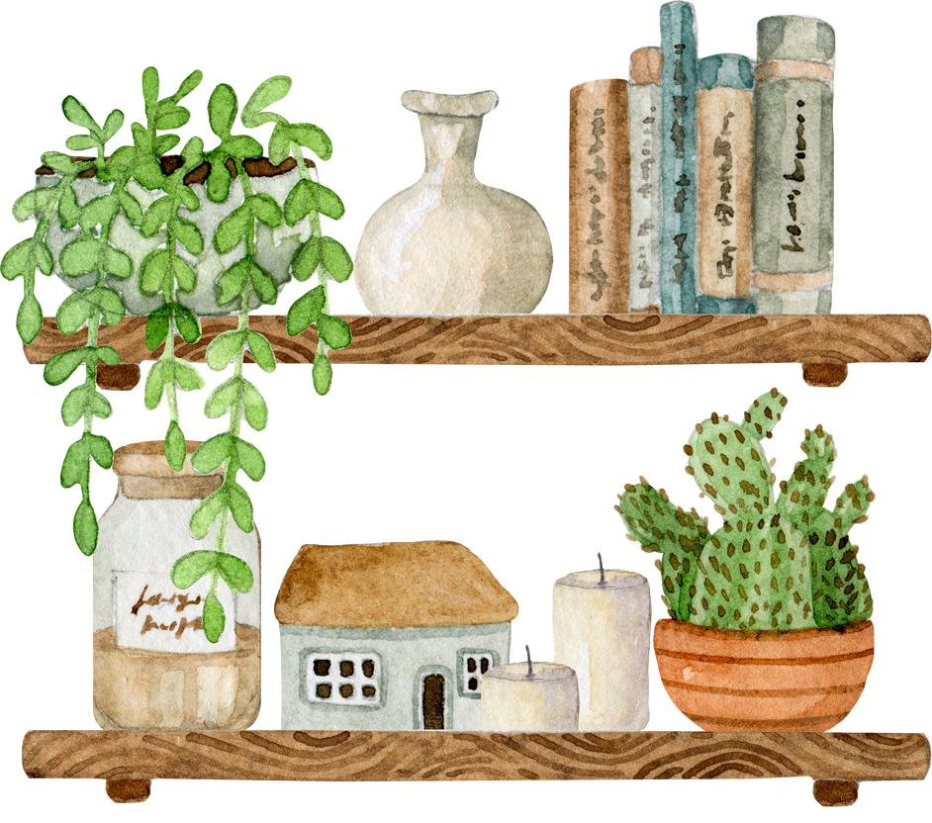


KELUARGAKU

Slide 3


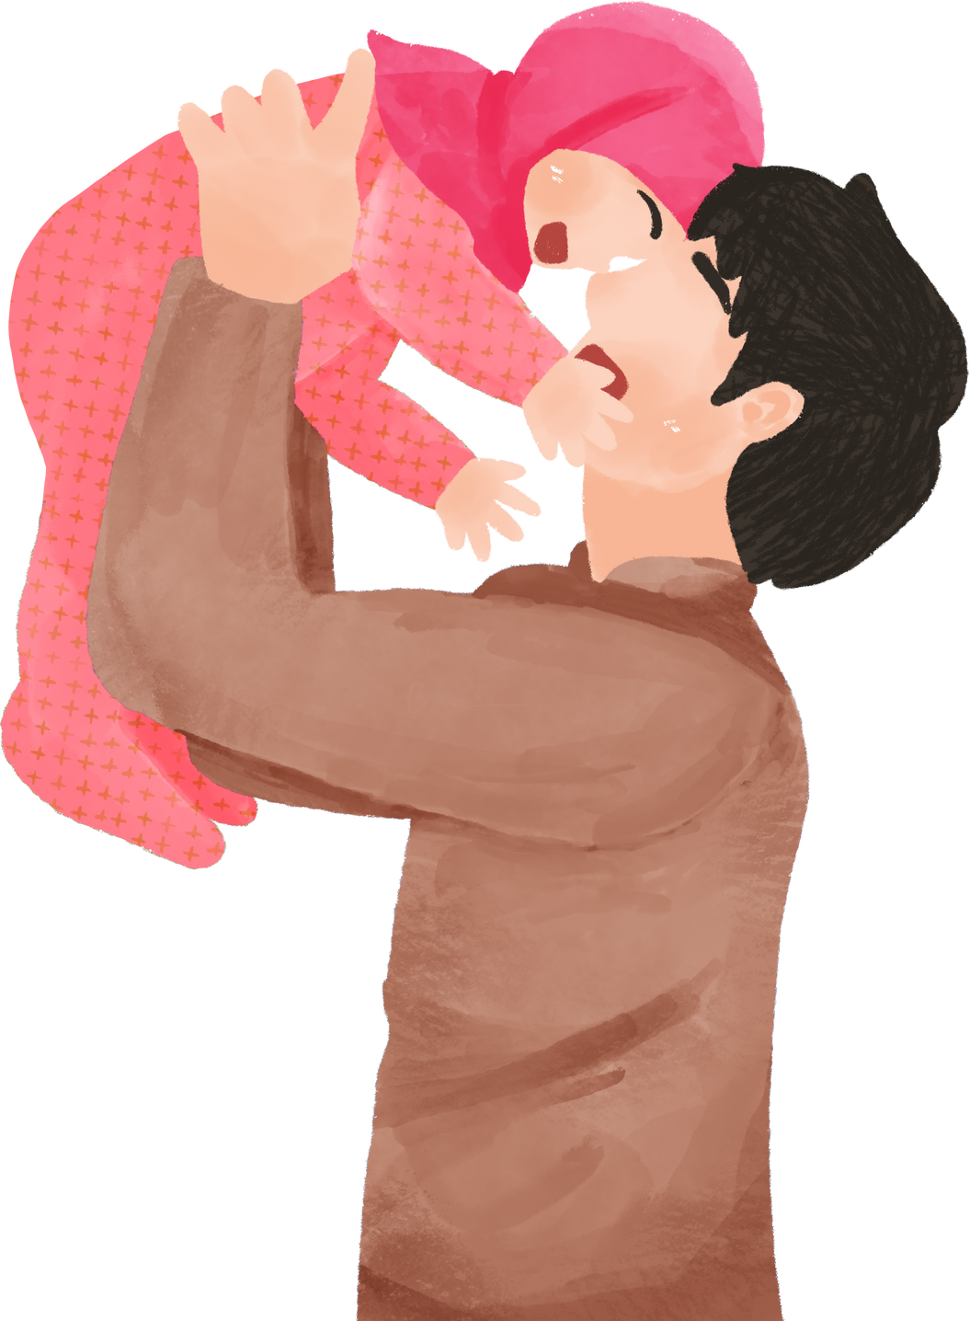

AYAH

Slide 4


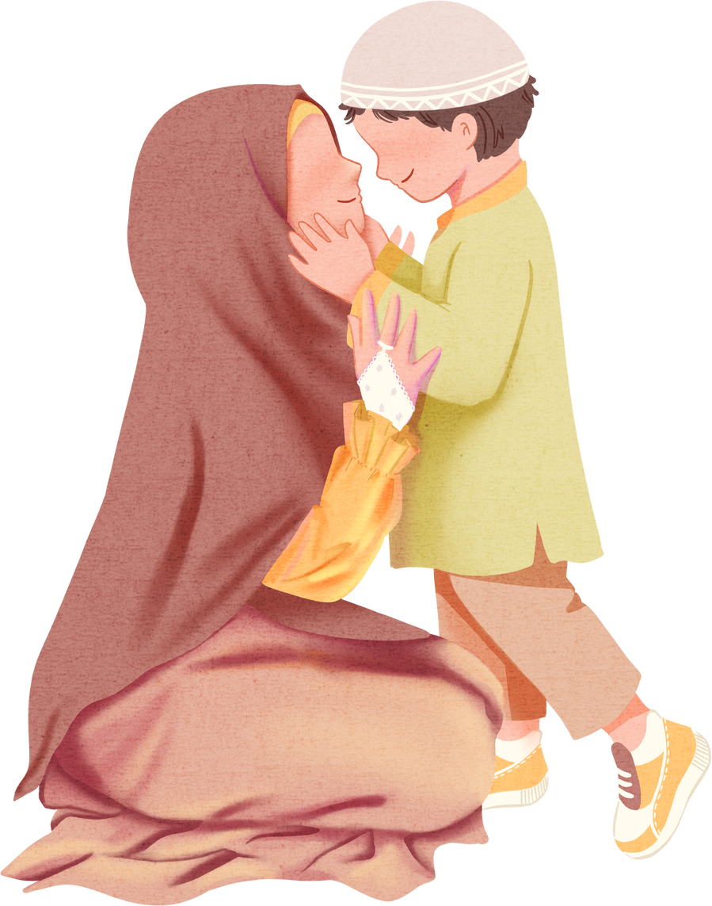
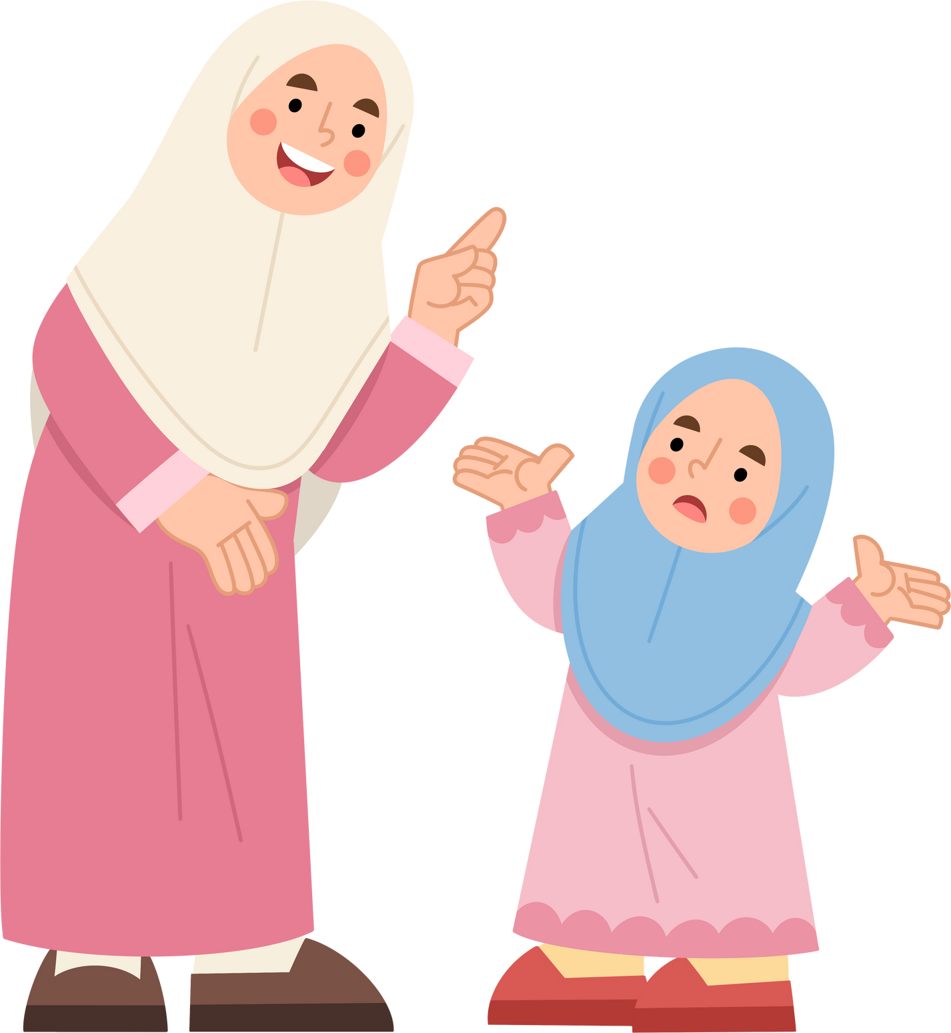
IBU

Slide 5




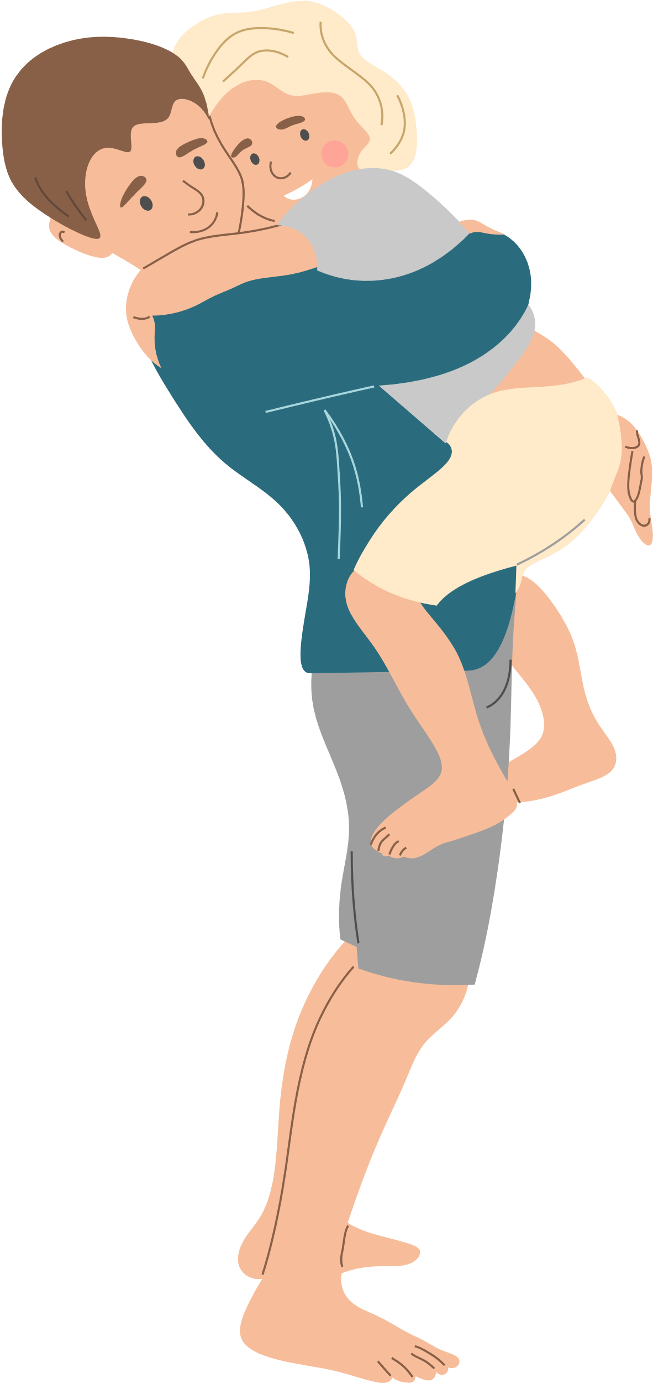
KAKAK

Slide 6




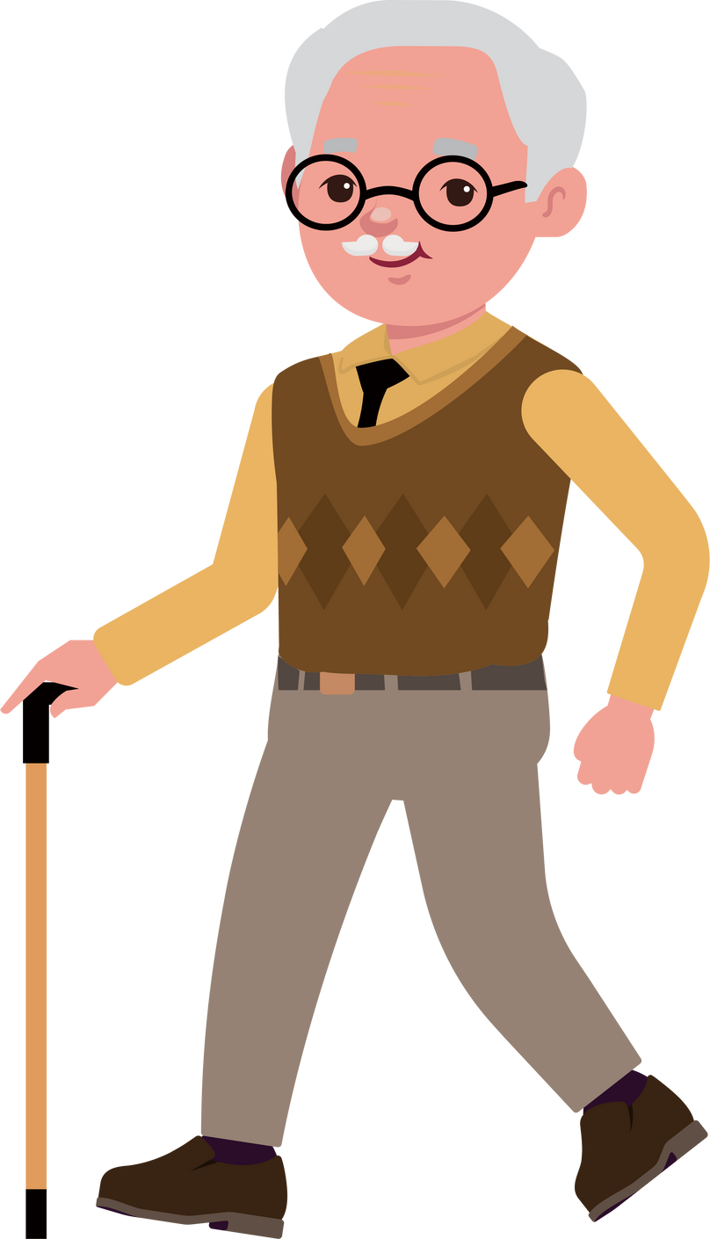
kakek

Slide 7

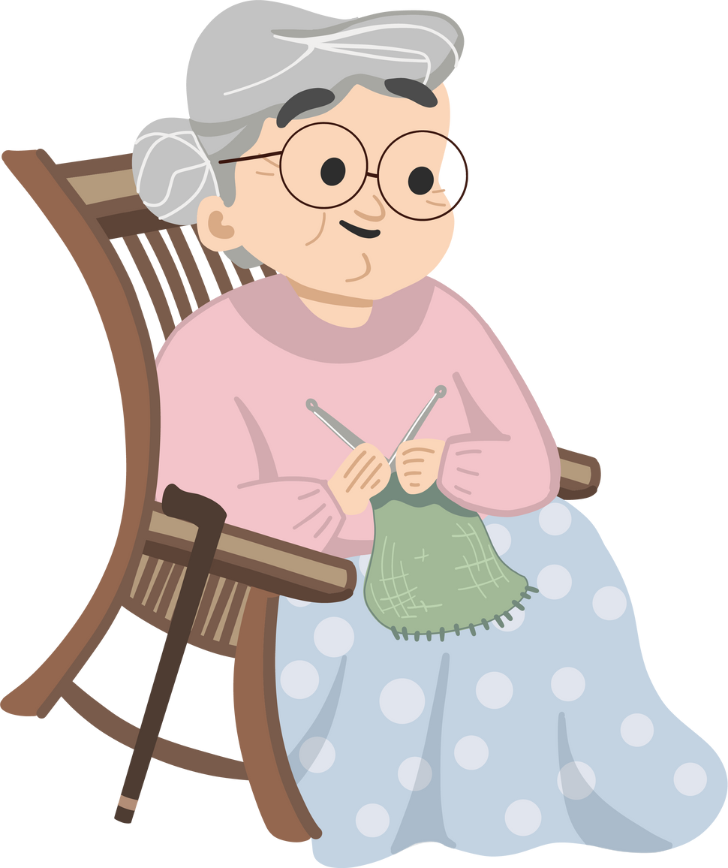

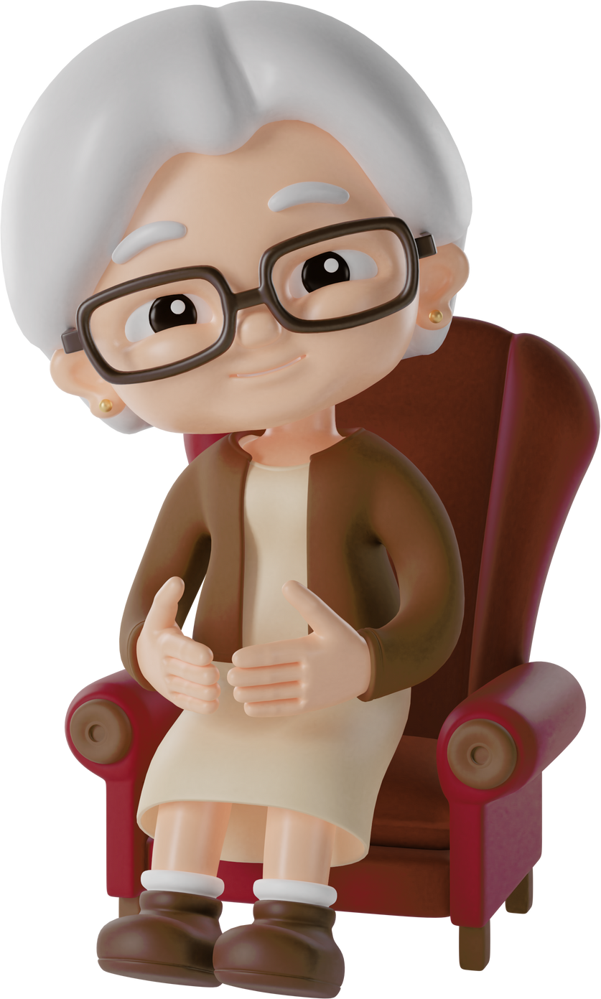
NENEK

Slide 8



Rumahku
Surgaku

Slide 9




Ruang Tamu

Slide 10
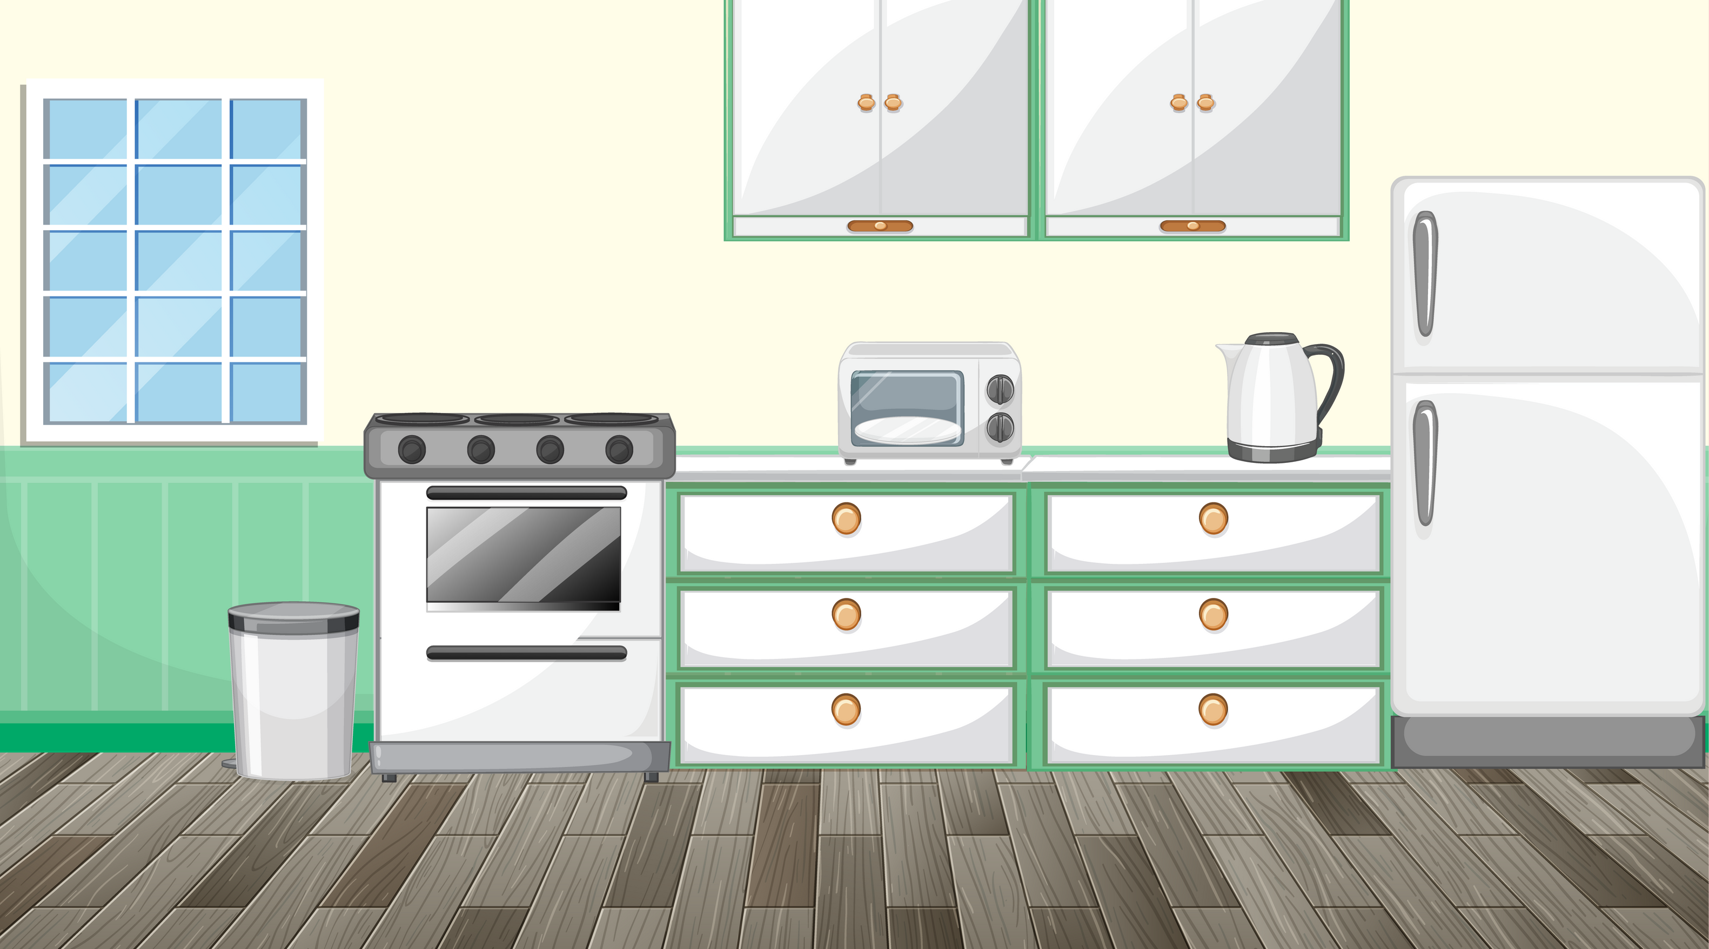


Dapur

Slide 11


Kamar Tidur

Slide 12
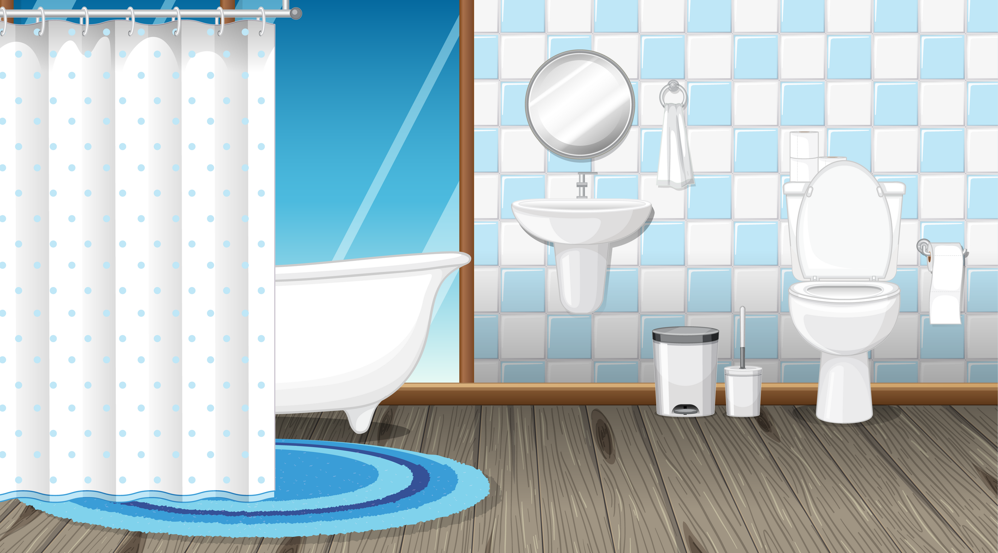

Kamar Mandi

Slide 13







MASJID TEMPAT IBADAH

Slide 14


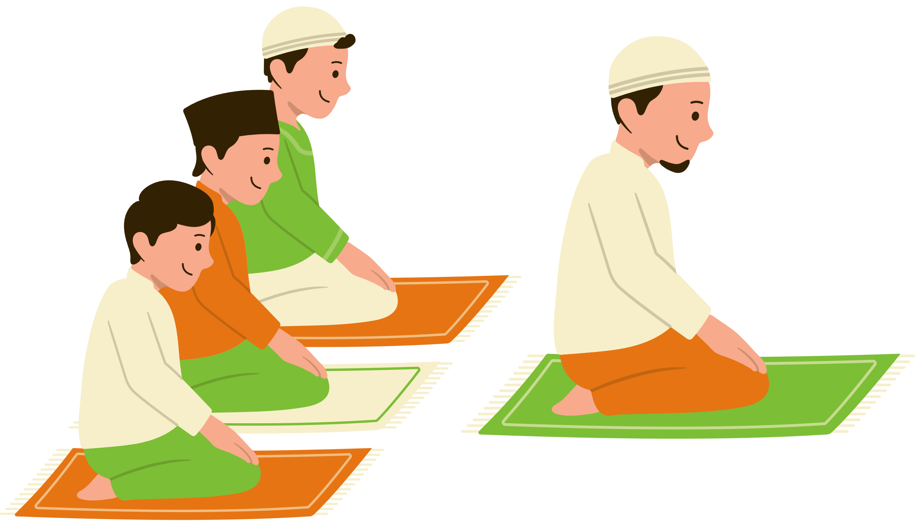
Sholat Di Masjid

Slide 15


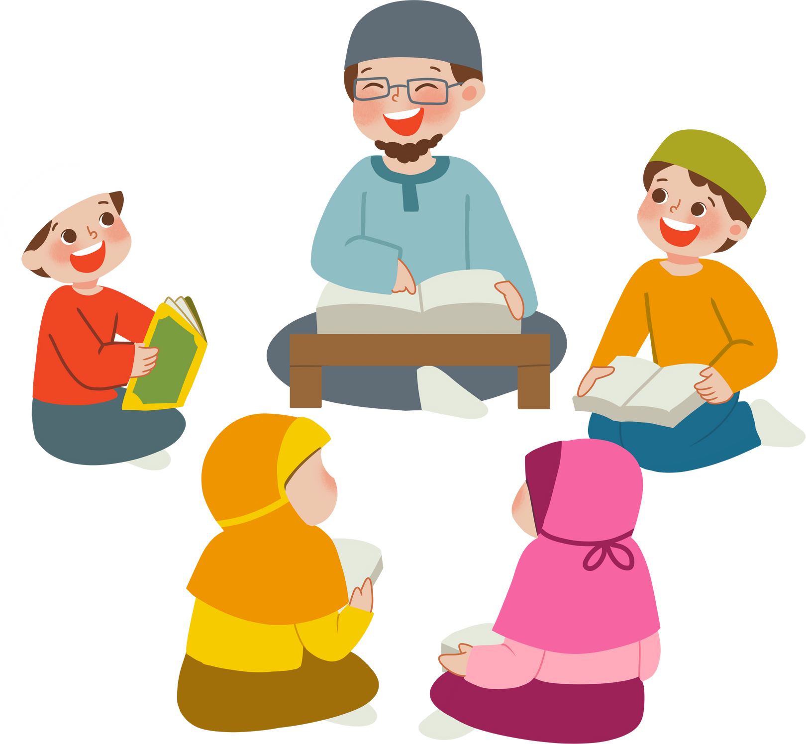


Mengaji Di Masjid

Slide 16
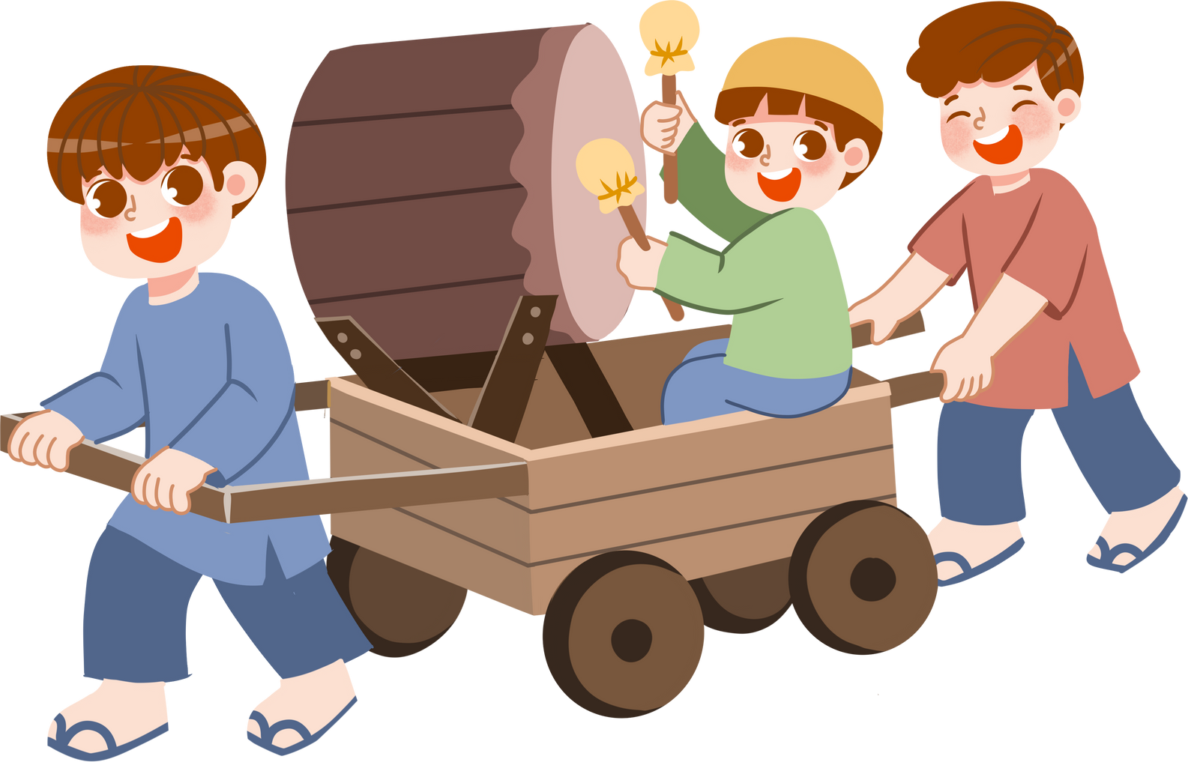


Slide 17





RA TEMPAT BERMAINKU

Slide 18

